Slide 1
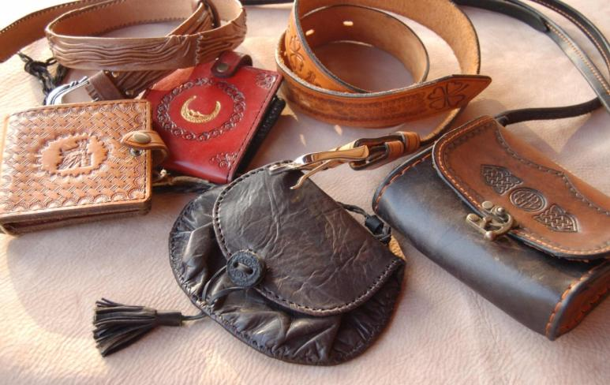
Познавательное занятие
«На выставке кожаных изделий» Подготовительная группа

Slide 2
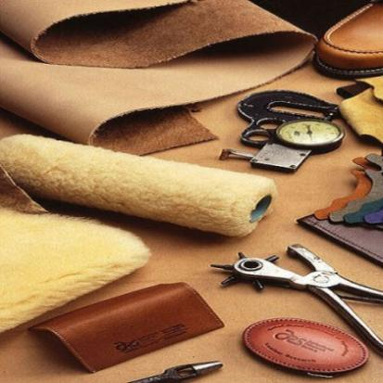
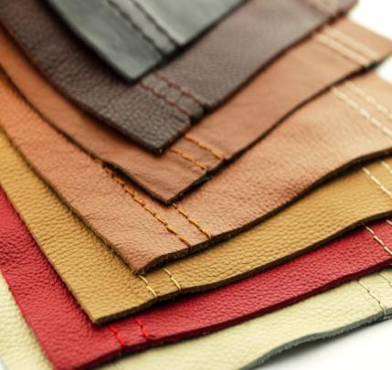
Кожа – очень прочный, надежный, полезный материал. Человек с древних времен делал из кожи множество разных вещей: шатры кочевников, кожаные щиты, которые защищали во время сражений, плоты, лодки, седла, попоны и многое другое. Сейчас из кожи делают спортивные мячи, обувь, различные украшения, обивку мебели».

Slide 3
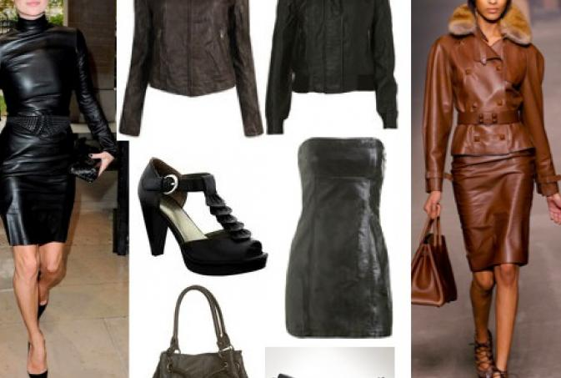
Человек из кожи делает разнообразные вещи.

Slide 4
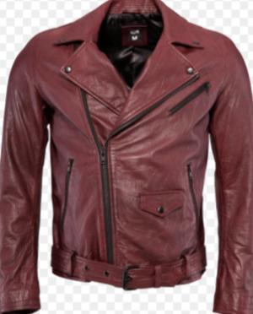
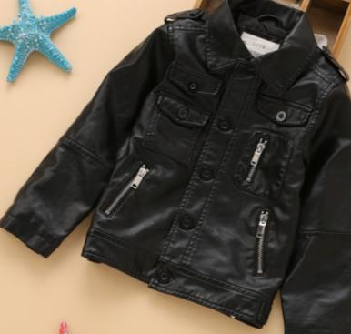
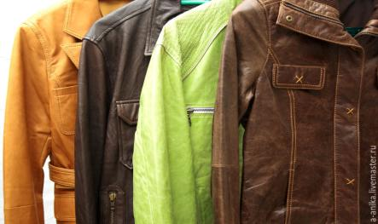
Предметы одежды.

Slide 5
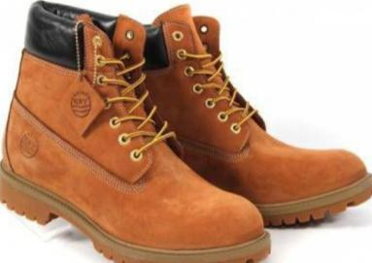
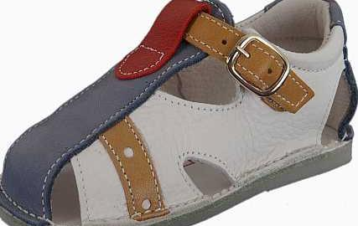
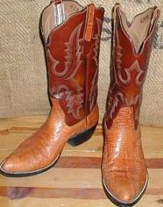
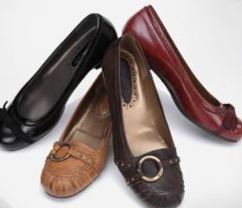
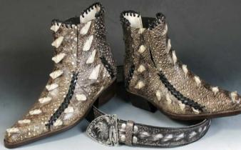
Предметы обуви.

Slide 6
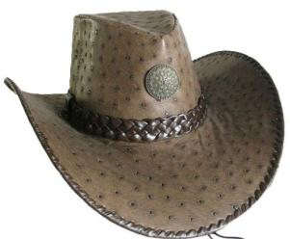
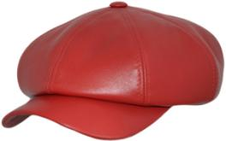
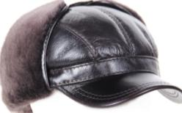
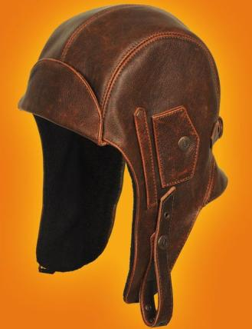
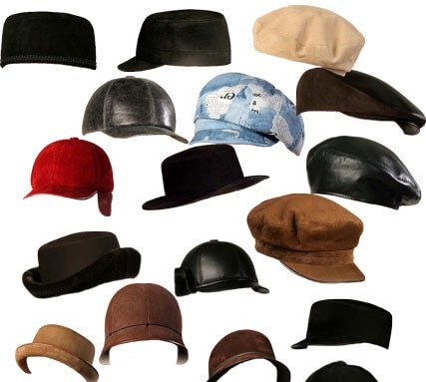
Головные уборы.

Slide 7
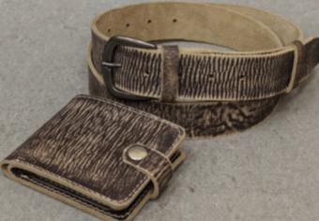
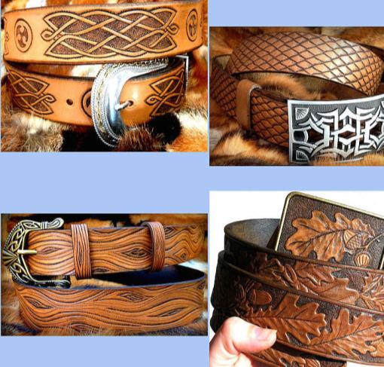
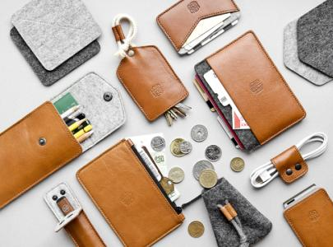
Галантерейные изделия.

Slide 8
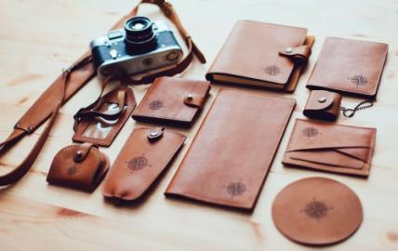
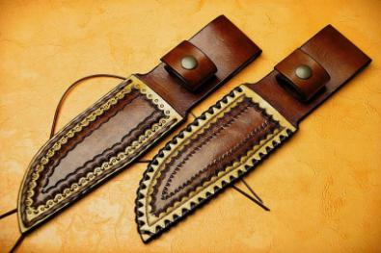
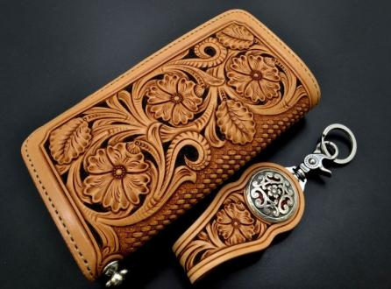
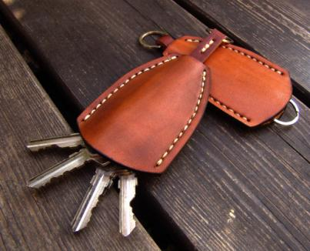

Slide 9
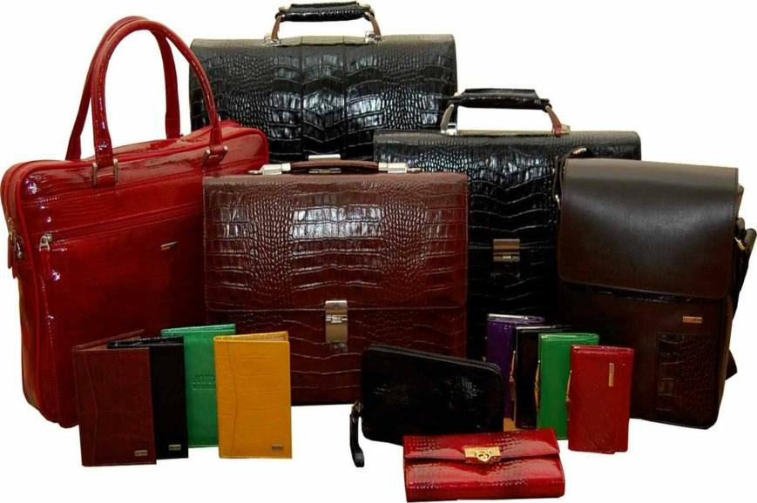
Сумки.

Slide 10
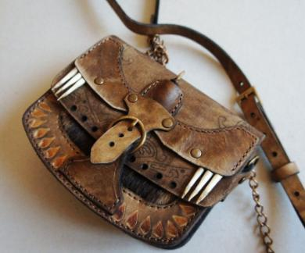
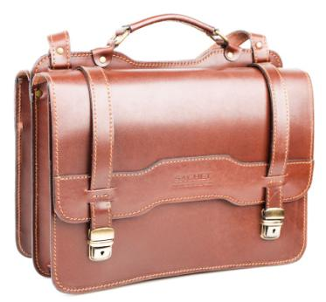
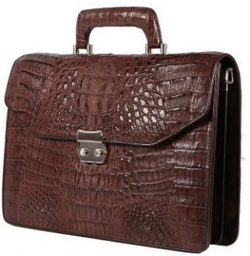
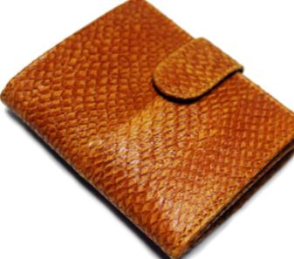
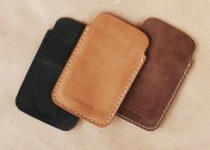

Slide 11
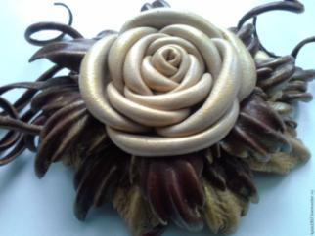
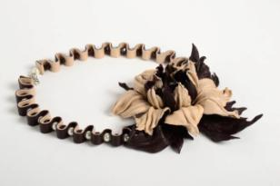
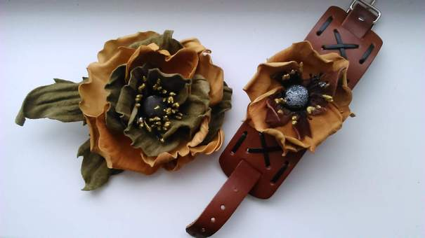
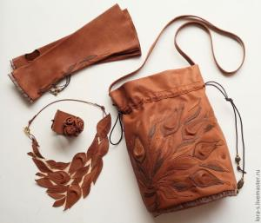
Бижутерия.

Slide 12
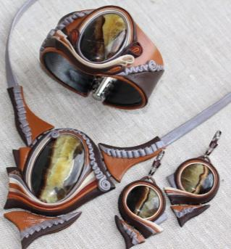
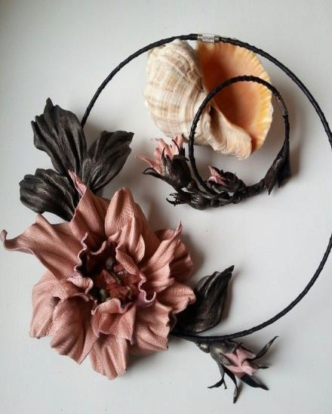

Slide 13
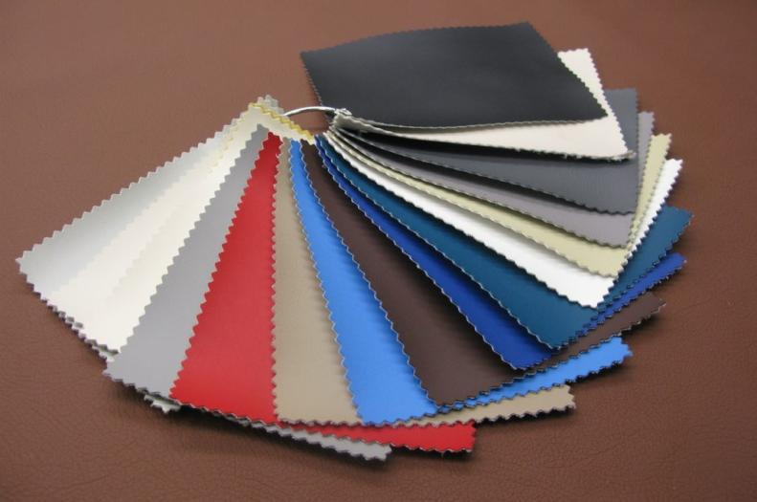
Кожа- бывает натуральной и искусственной.

Slide 14
Дидактическая игра: «Угадай на ощупь»
Какие только материалы не используют люди при изготовлении самых разных предметов, например, кожу.
Отгадаете загадку.
«Две сестренки, две плетенки из овечьей пряжи тонкой,
Как гулять – так надевать, чтоб не мерзли пять да пять.» (Перчатки)
Для чего нужны перчатки?

Slide 15
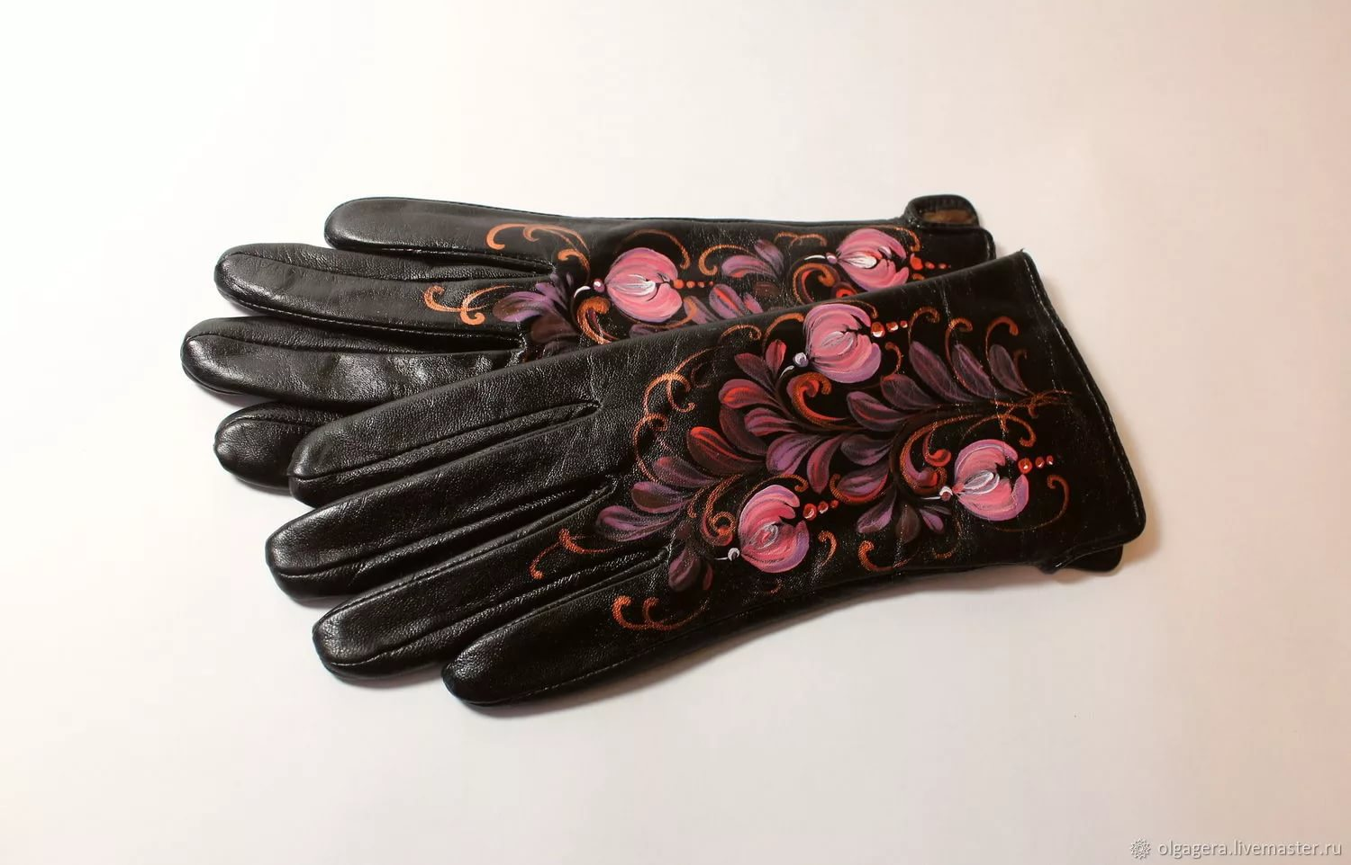

Slide 16
Загадывание загадок об обуви. Чтобы прыгая по лужам, не промокли ножки Надо на ноги надеть новые (сапожки). Всегда шагаем мы вдвоем Похожие, как братья Мы за обедом под столом А ночью - под кроватью. (ботинки) Если дождик, мы не тужим — бойко шлепаем по лужам. Будет солнышко сиять — нам под вешалкой стоять. (Сапоги)

Slide 17
Дидактическая игра «Посчитай» Счет предметов одежды, обуви, деталей: одна юбка, две юбки, три юбки, четыре юбки, пять юбок, т. д.; один карман, два кармана, три кармана, четыре кармана, пять карманов, т. д.

Slide 18
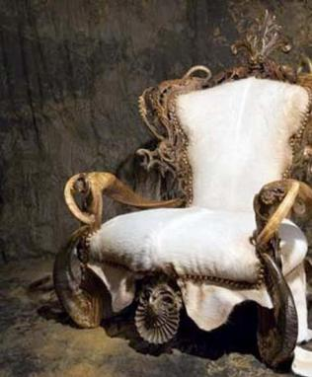
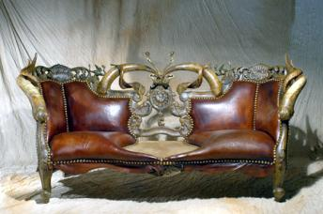
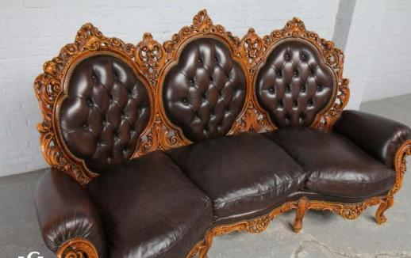
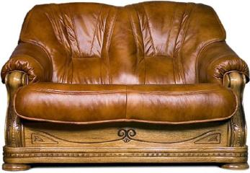
Мебель.

Slide 19
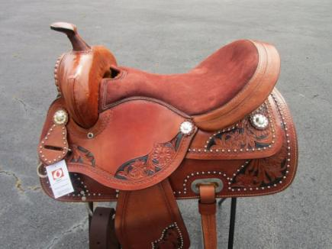
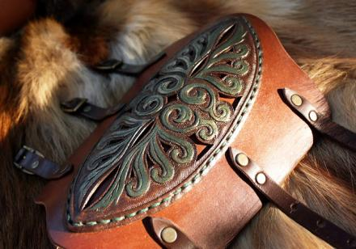
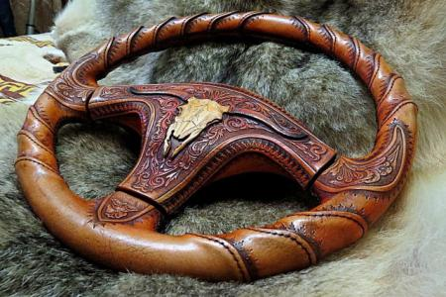
Кожаные изделия.

Slide 20
Дыбина О.В. Ознакомление с предметным и социальным окружением. Подготовительная к школе группа. Стр.39.

